Slide 2
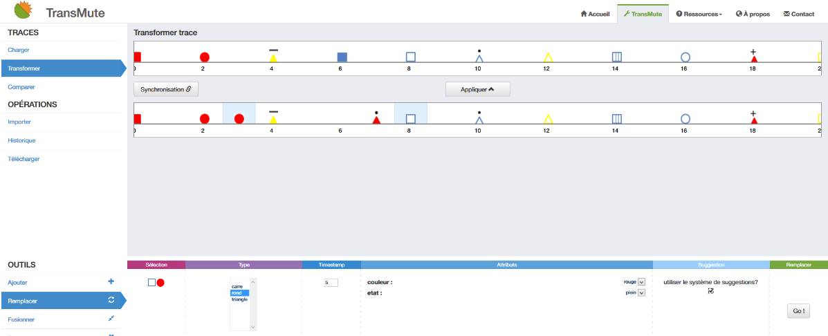
TransMute
PROJET TUTEURÉ : DUT INFORMATIQUE ANNÉE SPÉCIALE 2013 — 2014

Slide 3


INTRODUCTION
SILEX
TransMute : un outil générique de visualisation et de manipulation de traces

Slide 4
PLAN
Introduction
Contexte du projet
Les besoins et leur évolution
Ergonomie & IHM
La transformation
Des bases…
… aux finitions
Travail, techniques & technologies
HTML : La structure
CSS : La mise en place
JavaScript : Les fonctionnalités
Gestion de projet
Agilité
Les points forts
Les points faibles
Conclusion

Slide 5




CONTEXTE DU PROJET
Samotraces.js
Refactoring
Ergonomie
Exemple de trace (séquence d’obsels) :
Vérification des rétroviseurs et de l’angle mort
Actionnage du clignotant
Rotation du volant
Accélération

Slide 6
LES BESOINS ET LEUR ÉVOLUTION
Les fonctionnalités : à intégrer
Ajouter
Remplacer
Fusionner
Supprimer
(Segmentation)
L’interface : refactoring complet
Ergonomie
Interactivité
Charte graphique

Slide 7


ERGONOMIE & IHM
Vous avez dit « refactoring » ?

Slide 8
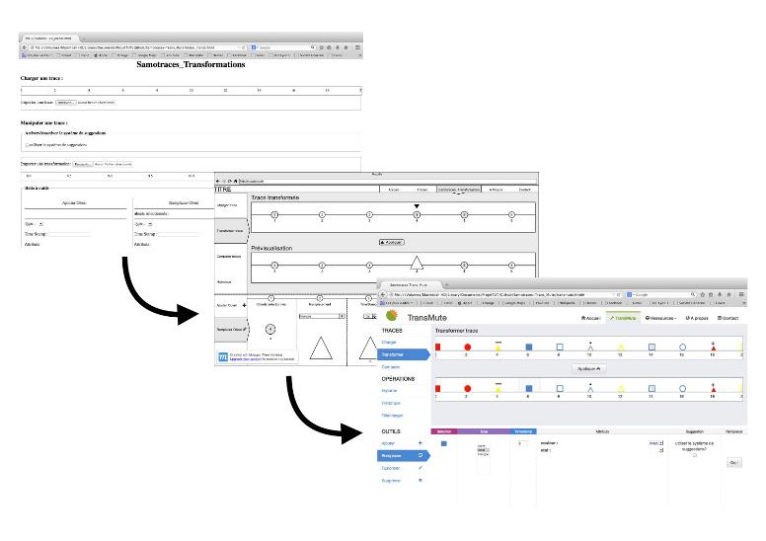
LA TRANSFORMATION

Slide 9
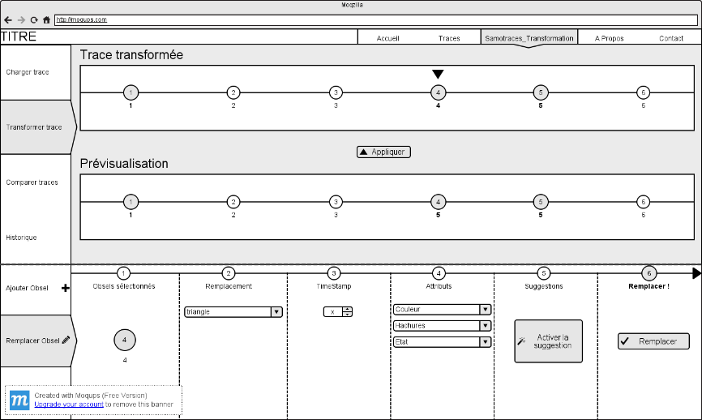
DES BASES…

Slide 10
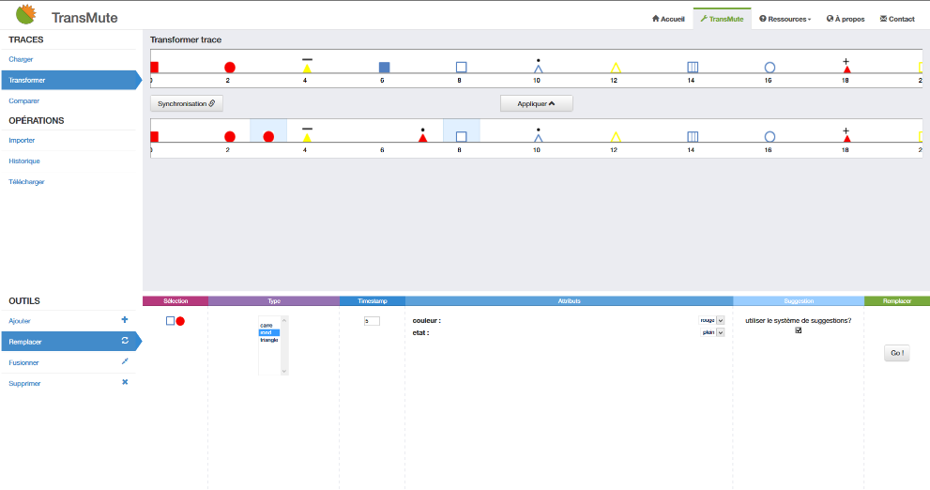
… AUX FINITIONS

Slide 11





TRAVAIL, TECHNIQUES & TECHNOLOGIES
Du Web, de la programmation aux outils de travail

Slide 12

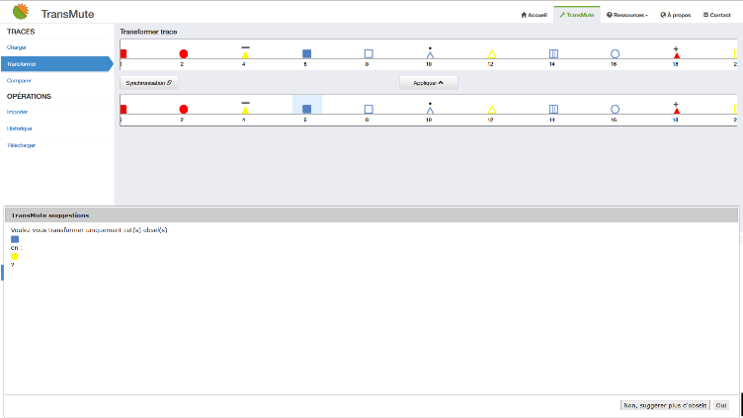
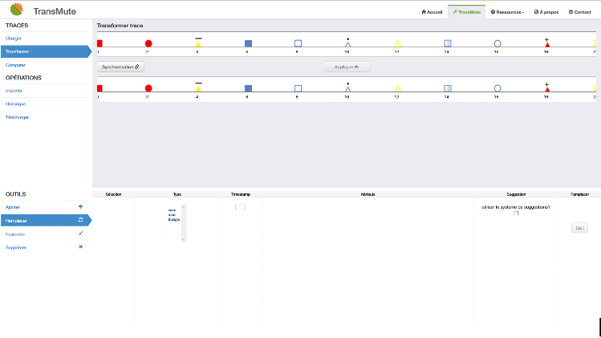
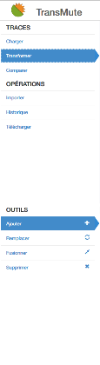
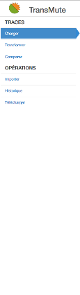
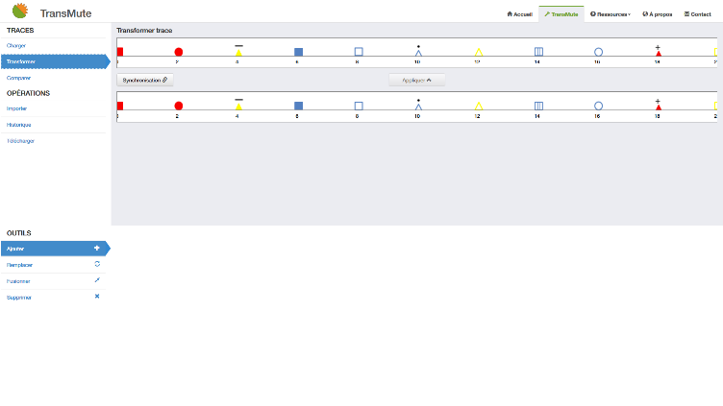
HTML : LA STRUCTURE
Menu général fixe
Menus secondaires interactifs
Traces affichées dynamiquement
Originale
Transformée
Prévisualisation
Boite à outils
Interface de suggestion

Slide 13

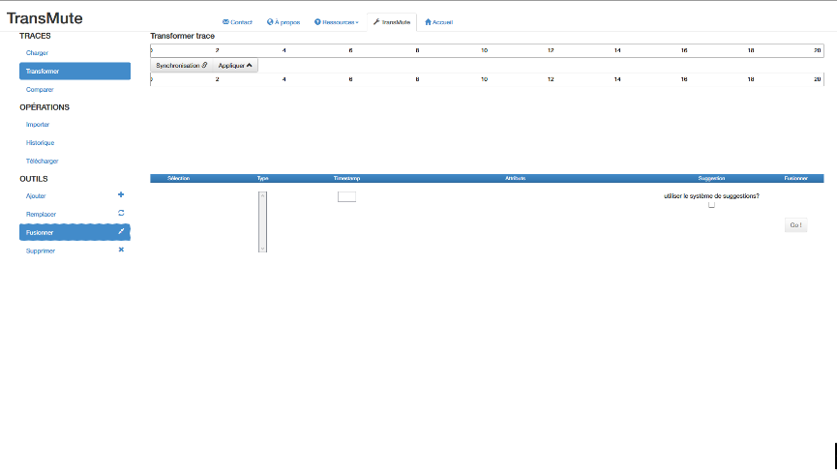

CSS : MISE EN PLACE / MISE EN FORME
Positionnement
Préparation de l’interactivité
Implémentation complétée en JavaScript / jQuery
Charte graphique
Couleurs du Liris
Flat Design

Slide 14

JavaScript : LES FONCTIONNALITÉS
Responsive Web Design
Structure
Menus
Accordéon
Menus déroulants
Intégration des widgets
Visualisation
Prévisualisation
Synchronisation
ProgressBar
interactivité avec l’utilisateur
adaptabilité aux actions

Slide 15



GESTION DE PROJET
Souplesse & réactivité : une philosophie Agile

Slide 16
AGILE
Conception
Intégration
Amélioration
Interactivité
Fonctionnalités
Ergonomie
Structure
itératif
incrémental

Slide 17
LES POINTS FORTS
Livraisons fréquentes
Retours réguliers
Satisfaction du client
Adaptation aux nouveaux besoins (fonction Fusionner, changements Toolbox)
Flexibilité
Ambiance de travail, entraide
Motivation et investissement
Outils de travail collaboratif
Rapidité et développement en parallèle

Slide 18
LES POINTS FAIBLES
Communication informelle et peu rigoureuse
Problèmes de synchronisation interne
Utilisation incertaine de GitHub
Mauvaise gestion de certains conflits, perte de temps
Projets en parallèle et aléas personnels
Contrainte de temps
Manque de régularité

Slide 19

CONCLUSION
TransMute
Et maintenant ?

Slide 20



BILAN
Initiation à la gestion
De projet
D’équipe
Technique améliorée
Exploration des technologies Web
1ère expérience du Js
Découverte d’outils
Bootstrap
Analyse du code
Développement des fonctionnalités
Travail collaboratif
1ère expérience en Web
Ergonomie de l’UI
Responsive Web Design

Slide 21
LA SUITE ?
Pour nous :
Stages dans le domaine du web
Poursuites d’étude orientées web ou IHM
Mettre à l’épreuve nos acquis
Perfectionner notre compréhension des méthodes Agile
Pour vous :
Notre disponibilité en cas de questions sur le travail effectué
Nos meilleurs vœux pour la suite du projet Samotraces

Slide 22
MERCI !
Amélie Cordier
Tutrice motivante et passionnée
Cliente (on l’espère) satisfaite
Mehdi Saaydi
Collaborateur précieux
Toujours disponible !

Slide 23
DÉMONSTRATION
Par ici !
TransMute en action

